Slide 1
স্বাগতম
Notes:
স্বাগতম দ্বারা শিক্ষার্থীদের সাথে কুশল বিনিময় করে শ্রেণি কার্যক্রম শুরু করা যেতে পারে।

Slide 2
উপস্থাপনায়য়

Slide 3
শিক্ষক পরিচিতি
আমির হোসেন
সহকারী শিক্ষক
আহমেদ বাওয়ানী একাডেমী স্কুল এন্ড কলেজ
আরমানীটোলা, ঢাকা-১১00
মোবাইলঃ ০১৭২৭৯৯৫৯২৯
অষ্টম শ্রেণি
পাটি গণিত
অধ্যায় :১১
গাণিতিক গড়

Slide 4
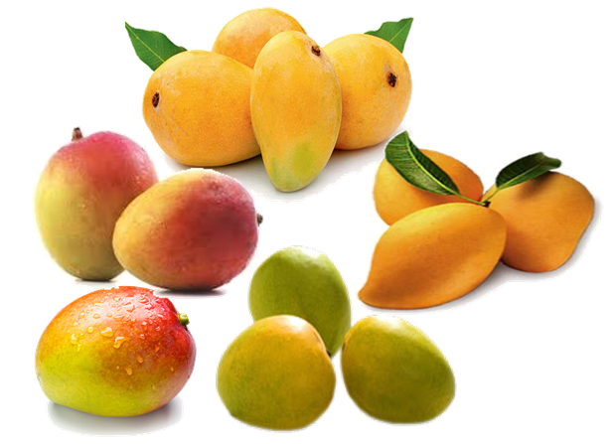
প্রত্যেক প্রকার আমের মোট ওজন কত?
৮০০ গ্রাম
বৃষ্টিপাতের গড় নির্ণয় করতে কী কী প্রয়োজন?
৬০০ গ্রাম
৭০০ গ্রাম
৫০০ গ্রাম
Notes:
চিত্রে কত প্রকারের আম আছে?আমের মোট ওজন কত? মোট আমের সংখ্যা কত? প্রতিটি আমের গড় ওজন কত? বর্ষা এবং আমের চিত্র দেখিয়ে প্রশ্নোত্তরের মাধ্যমে শ্রেণিতে পাঠের অনুকুল পরিবেশ সৃষ্টতে সহায়তা করা যেতে পারে।

Slide 5
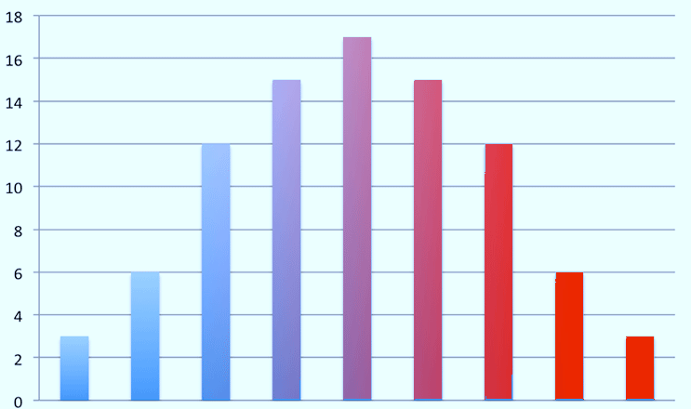
গাণিতিক গড়
কেন্দ্রীয় প্রবনতা →
পরিমাপক→
গড়
জনসংখ্যার হার
বয়স→ ১০ ২০ ৩০ ৪০ ৫০ ৬০ ৭০ ৮০ ৯০
Notes:
বয়স কোন অক্ষে আচগে? X অক্ষের বিন্দুগুলো কী কী? জনসংখ্যার হার কোন অক্ষে আছে? Y অক্ষের বিন্দুগুলো কী? কেন্দ্রীয় প্রবনতা কী ? এর পরিমাপক কী? পাঠ ঘোষণা।

Slide 6
শিখনফল
এই পাঠ শেষে শিক্ষার্থীরা----------
১। গাণিতিক গড় ব্যাখ্যা করতে পারবে;
২। গাণিতিক গড়ের সূত্র বর্ণনা করতে পারবে;
৩। গাণিতিক সূত্রের সাহায্যে গড় নির্ণয় করতে পারবে;
৪। গড় নির্ণয় করে সমস্যা সমাধান করতে পারবে।
Notes:
স্লাইডটি হাইড করে রাখা হতে পারে অথবা দেখানো যেতে পারে।

Slide 7
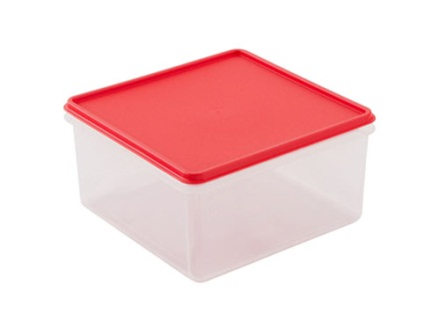
সারিতে মোট ৬টি স্তম্ভ আছে
৬টি স্তম্ভে ২৪টি টিফিন বক্স আছে
প্রত্যেক স্তম্ভে টিফিন বক্সের সংখ্যা ৪টি
গাণিতিক গড়
Notes:
কয়টি স্তম্ভ আছে? মোট টিফিন বক্সের সংখ্যা কত? প্রত্যেক স্তম্ভে কয়টি টিফিন বক্স আছে? ঐ সংখ্যাটিকে কী বলে? গাণিতিক গড় কাকে বলে?

Slide 8
জে.এস.সি পরীক্ষা----২০১৪
শিক্ষা বোর্ডের নাম | পাশের % হার
ঢাকা | 93
দিনাজপুর | 9১
চিটাগাং | 9২
যশোর | 90
বরিশাল | 9৪
কুমিল্লা | 89
সিলেট | 8৮
রাজশাহী | 9৫
শিক্ষা বোর্ড→ উপাত্ত সংখ্যা
পাশের হার→উপাত্ত সংখ্যা সূচক
গড়= $\frac{৯৩+৯১+৯২+৯০+৯৪+৮৯+৮৮+৯৫}{৮}$
= ৯১.৩৭৫
মনে করি উপাত্তের সংখ্যা = n
উপাত্তের সংখ্যা সূচক মান
= x_{1,} x_{2,} x_{3,} x₄ ------------ x_{n} ।
উপাত্তসমূহের গাণিতিক গড় = $\overline{x}$
$$\sum_{i=1}^{n}{x_{i}} \left(i=1, 2, 3,….n\right)$$
$$∴\overline{x}=\frac{x_{1}+x_{2}+x_{3}+−−−−−−x_{n}}{n}=$$
Notes:
শিক্ষা বোর্ডকে কী ধরা হয়? পাশের হারকে কী ধরা হয়? প্রদত্ত তথ্যের গড় কত? উপাত্ত সংখ্যার প্রতীক কী? সংখ্যা সূচকের মানের প্রতীক কী? গাণিতিক গড়ের প্রতীক কী? গড় নির্ণয়ের সূত্র কী?

Slide 9
১৫
১৪
১৭
১৬
১৫
১৪
১৮
১৯
১৩
১৫
১৭
১৬
১৮
১৪
১৫
১৭
১৬
১৮
খেলোয়ারদের গড় বয়স(বছরে) কত?
Notes:
শিক্ষার্থীদের দ্বারা বোর্ডে সমস্যার সমাধাব করার সহায়তা করা যেতে পারে

Slide 10
অনুমিত গড়, a = $\frac{১৮+৫২}{২}$ = ৩৫ এবং উপাত্ত সংখ্যা, n = ১৬
উপাত্ত x_{i} | x_{i} – a | ক্রমযোজিত সমষ্টি | উপাত্ত x_{i} | x_{i} – a | ক্রমযোজিত সমষ্টি
৪০ |  |  | ৪৭
৪১ |  |  | ৪৮
৪৫ |  |  | ৪৯
১৮ |  |  | ৫২
২০ |  |  | ১৯
২৫ |  |  | ৪২
৩০ |  |  | ৪৬
৩৩ |  |  | ৪৬
৫
৬
১০
–১৭
–১৫
–১৫
–৫
–২
৫
১১
২১
৪
–১১
–২৬
–৩১
–৩৩
১২
১৩
১৪
১৭
–১৬
৭
১১
১১
–২১
–৮
৬
২৩
৭
১৪
২৫
৩৬
বিয়োগফলের গড় = ( ৩৬ ÷ ১৬) = ২.২৫
প্রকৃত গড় = অনুমিতি গড় + বিয়োগফলের গড়
= ৩৫ + ২.২৫ = ৩৭.২৫
অবিন্যস্ত উপাত্তের গাণিতিক
গড় নির্ণয়ের সংক্ষিপ্ত পদ্ধতি
Notes:
অনুমিত গড় নির্ণয়ের নিয়ম কী? উপাত্ত সংখ্যা কত? ক্রমযোজিত সমষ্টি কত? বিয়োগফলের গড় কত? প্রকৃত গড় নির্ণয়ের সূত্র কী? প্রকৃত গড় কত?

Slide 11
একক কাজ
৩৮
৪৮
৪৩
৩৩
৫৪
৫৮
৪৪
৩৭
৪৫
৫০
৪৭
৪০
৩৫
৪২
অবিন্যস্ত উপাত্তের গাণিতিক গড়(সংক্ষিপ্ত পদ্ধতি) নির্ণয় কর।
Notes:
সময়----৫ মিনিট। শিক্ষক সঠিক সমাধান শিক্ষার্থী দ্বারা বোর্ডে নির্ণয় করতে সহায়তা করতে পারেন।

Slide 12
প্রাপ্ত নম্বর x_{i} | গনসংখ্যা f_{i}
৪০ | ৪
৪১ | ৫
৪৫ | ৬
২৮ | ৪
৫০ | ৫
২৫ | ৩
৩০ | ৪
৬৩ | ২
৫6 | ৪
6০ | ৩
f_{i} x_{i}
১৬০
২০৫
২৭০
১১২
২৫০
৭৫
১২০
১২৬
২২৪
১৮০
শ্রেণি ব্যাপ্তি | শ্রেণিমধ্যমান x_{i} | গনসংখ্যা f_{i}
২১ – ৩০ |  | ৪
৩১ – ৪০ |  | ৭
৪১ – ৫০ |  | ৯
৫১ – ৬০ |  | ১০
৬১ – ৭০ |  | ৫
৭১ – ৮০ |  | ৩
৮১ – ৯০ |  | ২
f_{i} x_{i}
১০২
২৪৮.৫
৪০৯.৫
৫৫৫
৩২৭.৫
২২৬.৫
১৭১
২৫.৫
৩৫.৫
৪৫.৫
৫৫.৫
৬৫.৫
৭৫.৫
৮৫.৫
$$k=৭ n=৪০ \sum_{i=1}^{k}{f_{i}x_{i} =২০৪০}$$
$$∴\overline{ x }= \frac{1}{n}\sum_{i=1}^{k}{f_{i}x_{i} }$$
বিন্যস্ত উপাত্তের গাণিতিক
গড় নির্ণয়ের পদ্ধতি
Notes:
বিন্যস্ত উপাত্তের গড় নির্ণয়ের জন্য ঘর কয়টি? k দ্বারা কী বোঘায়? N কীসের প্রতীক? বিন্যস্ত উপাত্তের গড় নির্ণয়ের সূত্র কী? শিক্ষার্থীদের ধারণা দেওয়া যেতে পারে।

Slide 13
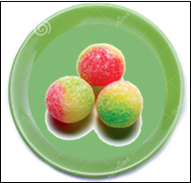
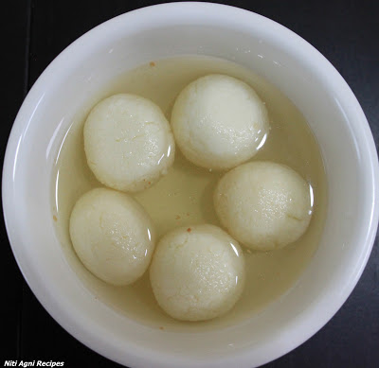
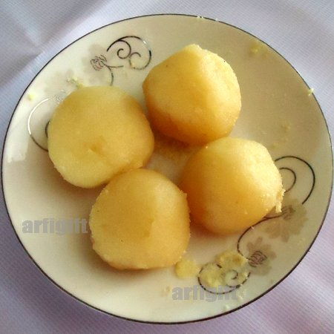
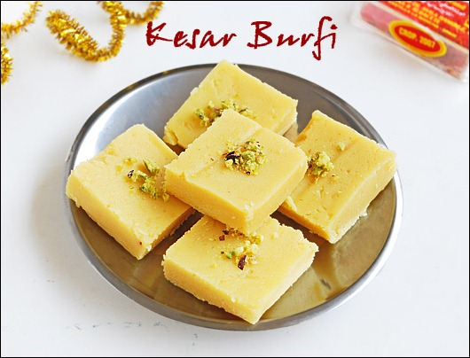
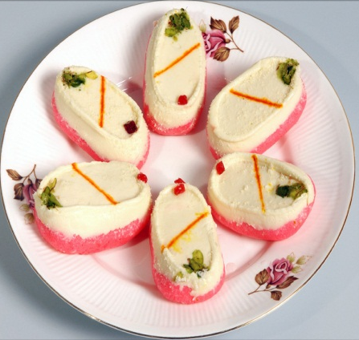
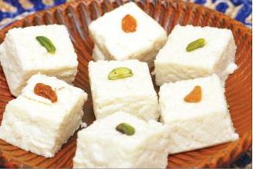
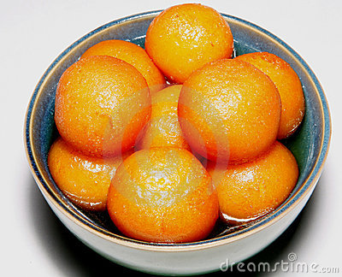
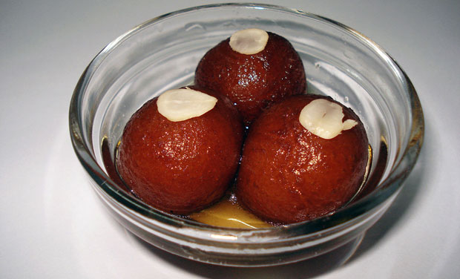
১১ –২০
২১ –৩০
৩১ –৪০
৪১ –৫০
৫১ –৬০
৬১ –৭০
৭১ –৮০
৮১ –৯০
৪২টি মিষ্টির ওজন( গ্রামে) দেওয়া আছে। গনসংখ্যা নিবেশণ সারণি
তৈরি করে গাণিতিক গড় নির্ণয় কর।
Notes:
বোর্ডে শিক্ষার্থীদের দ্বারা সমস্যাটির সমাধান করার সহায়তা করা যেতে পারে।

Slide 14
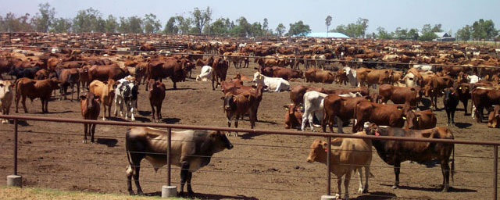
দলীয় কাজ
শ্রেণি ব্যাপ্তি | f_{i}
২১ – ৩০ | ৫
৩১ – ৪০ | ৯
৪১ – ৫০ | ১৪
৫১ – ৬০ | ১৭
৬১ – ৭০ | ১০
৭১ – ৮০ | ৮
৮১ – ৯০ | ৭
গরুগুলোর ওজন(কেজি) দেওয়া আছে। গণসংখ্যা সারণি তৈরি করে গড়
নির্ণয় কর।
Notes:
সময় -----৫ মিনিট। শিক্ষক সঠিক সমাধান শিক্ষার্থী দ্বারা বোর্ডে নির্ণয় করতে সহায়তা করতে পারেন।

Slide 15
মূল্যায়ন
শ্রেণি ব্যাপ্তি | f_{i}
২১ – ৩০ | ৪
৩১ – ৪০ | ৬
৪১ – ৫০ | ৯
৫১ – ৬০ | ১১
৬১ – ৭০ | ৮
৭১ – ৮০ | ৭
৮১ – ৯০ | ৫
x_{i}
১। x_{i} = কত?
x_{i}
২৫.৫
৩৫.৫
৪৫.৫
৫৫.৫
৬৫.৫
৭৫.৫
৮৫.৫
f_{i} x_{i}
f_{i} x_{i}
১০২
২১৩
৪০৯.৫
৬১০.৫
৫২৪
৫২৮.৫
৪২৭.৫
2। f_{i} x_{i} = কত?
১। $\sum{f_{i}}x_{i}$ = কত?
২৮১৫
3। গানিতিক গড় কত?
৫৬.৩
3। গানিতিক গড় নির্ণয়ের সূত্র কী?
3। শ্রেণীর মধ্যমান নির্ণয়ের সূত্র কী?
Notes:
মূল্যায়ন প্রশ্নের উত্তরগুলো শিক্ষার্থীদের দ্বারা বোর্ডে লেখানো যেতে পারে। সময়----৮ মিনিট।

Slide 16
বাড়ির কাজ
১। ৮ম শ্রেণীর ৪২ জন শিক্ষার্থীর বার্ষিক পরীক্ষায় গণিত বিষয়ের প্রাপ্ত নম্বর হলোঃ
৪৫ | ৪২ | ৬০ | ৬১ | ৫৮ | ৪৮ | ৫২ | ৫১ | ৪৬ | ৫৩ | ৫৬ | ৫৯ | ৪৩ | ৬৮
৫৩ | ৪৯ | ৭৩ | ৫২ | ৫৭ | ৭১ | ৬৪ | ৪৯ | ৫২ | ৭৫ | ৩৮ | ৩৬ | ৪৪ | ৩৯
৫৮ | ৫৬ | ৪৮ | ৬৭ | ৬৩ | ৭০ | ৫৯ | ৫৪ | ৬২ | ৭২ | ৫০ | ৫৫ | ৩৯ | ৪০
ক. শ্রেণিব্যবধান ৫ ধরে শ্রেণিসংখ্যা নির্ণয় কর।
খ. শ্রেণিব্যবধান ৫ ধরে গণসংখ্যা নিবেশণ সারণি তৈরি কর।
গ. সারণি থেকে গড় নির্ণয় কর।
Notes:
শিক্ষক সমাধান করার প্রাথমিক ধারনা শিক্ষার্থীদের জানাতে পারেন।

Slide 17
ধন্যবাদ
Notes:
ধন্যবাদ জ্ঞাপনের মাধ্যমে শ্রেণীর কার্যক্রম শেষ করা যেতে পারে।

